Slide 1
WYCIECZKA DO CENTRUM NAUKI KOPERNIK 29 listopada „Gwiazdki” wybrały się na wycieczkę do Centrum Nauki Kopernik. Naszym celem było poznanie tego pełnego ciekawych eksponatów i doświadczeń miejsca. Największą naszą uwagę skupiła ściana baniek mydlanych i oczywiście Galeria Bzzz - główny cel naszej wycieczki. Mogliśmy bez ograniczeń doświadczyć tego, co można spotkać na łące. Uczestniczyliśmy w przedstawieniu „O Królewiczu Ferrycym i Królewnie Krystali” w wykonaniu Teatru Robotycznego .

Slide 2
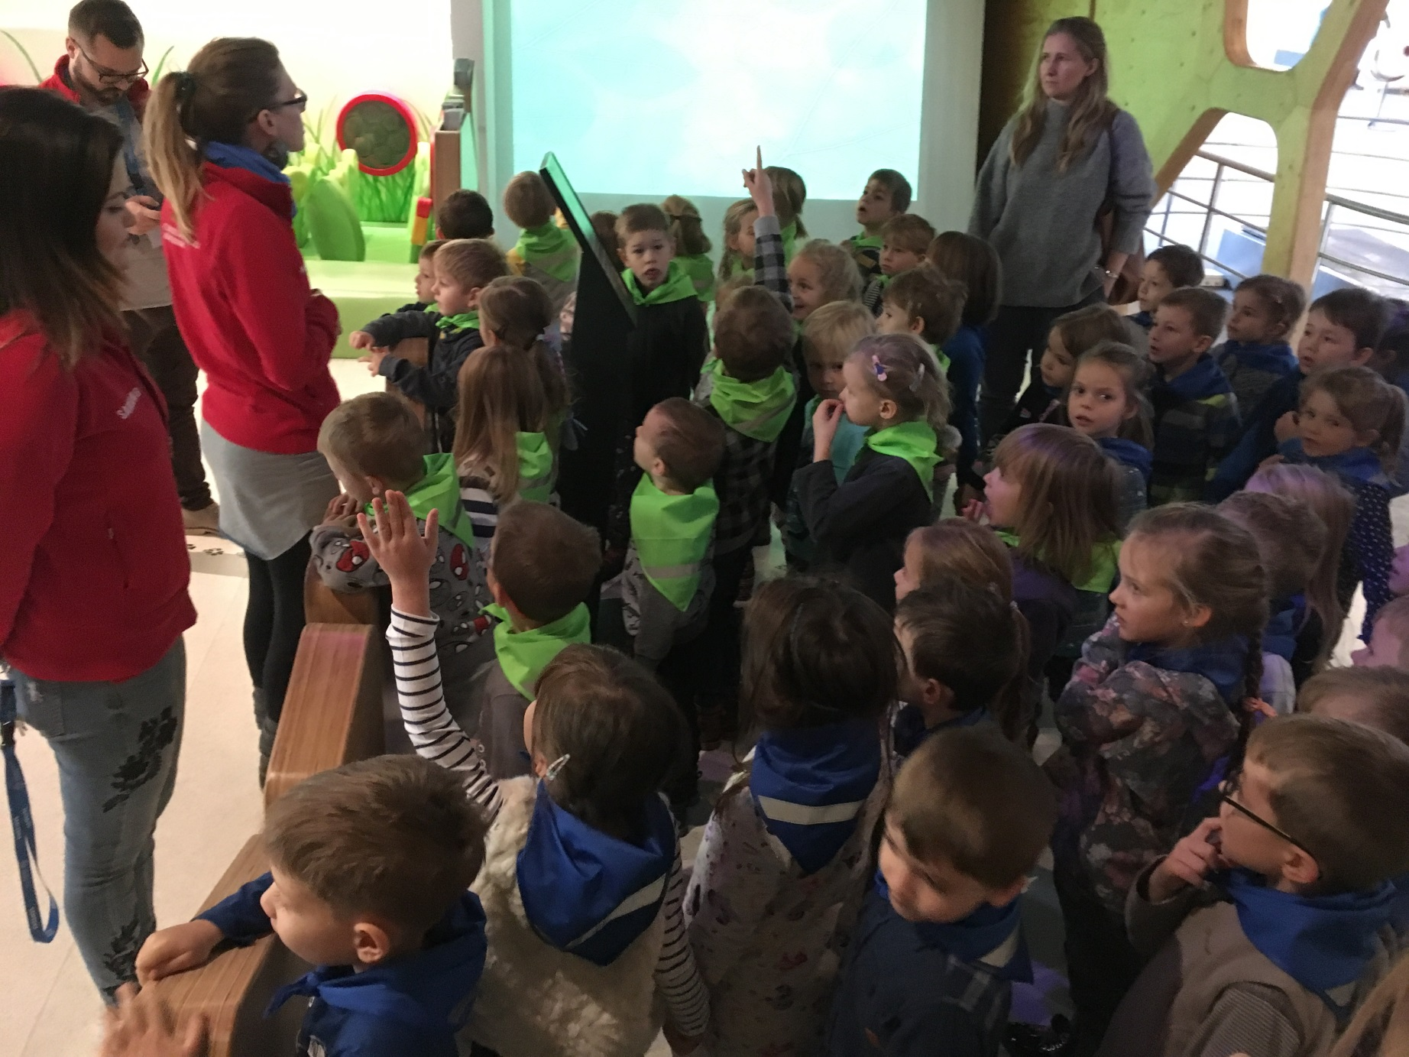

Slide 3
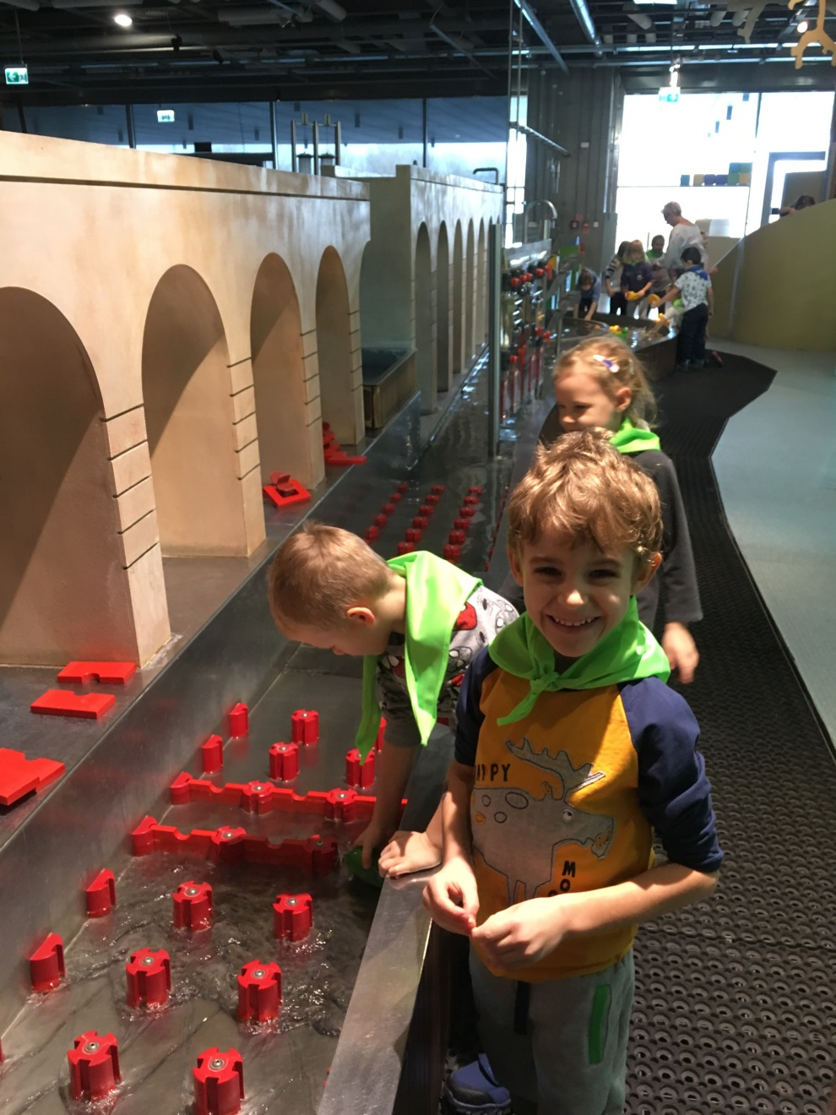
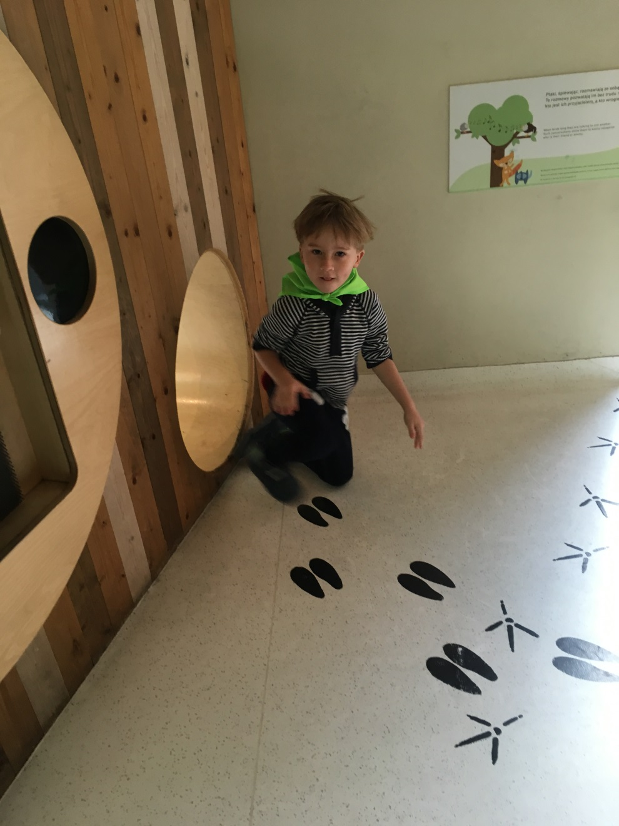

Slide 4
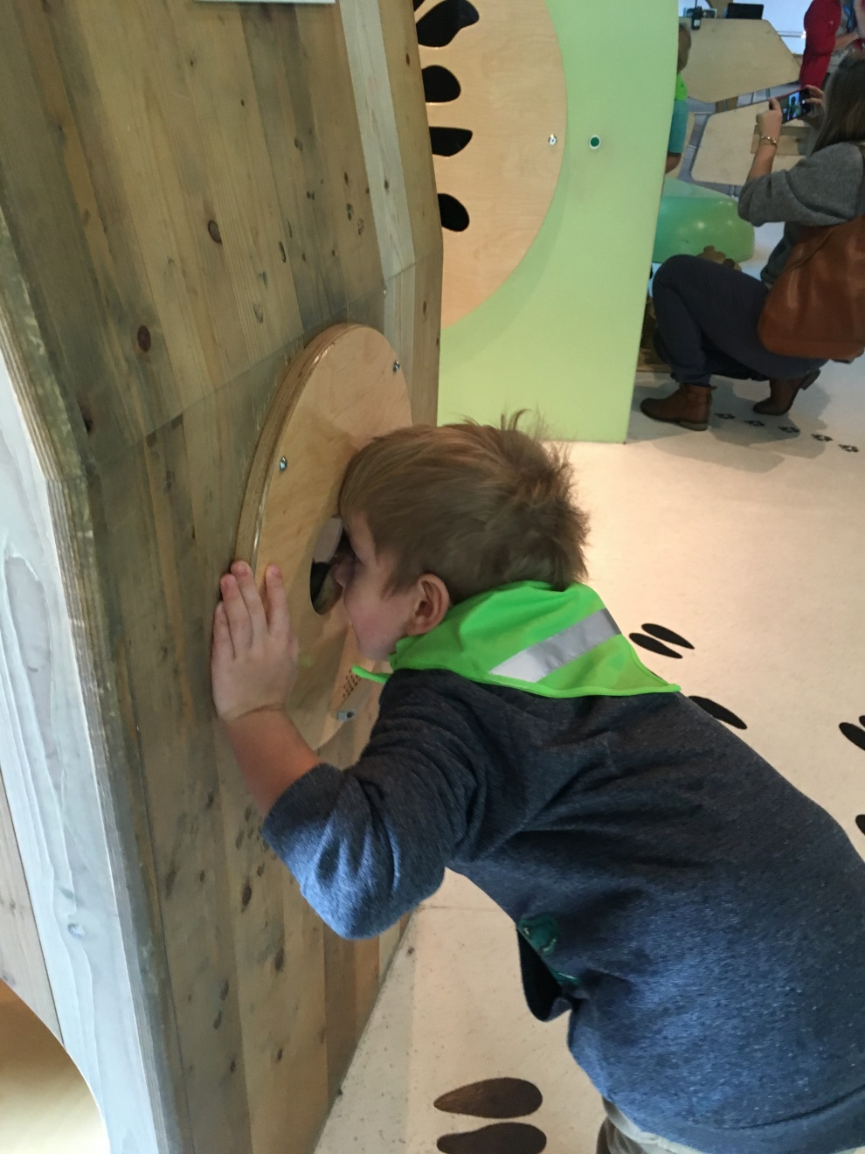
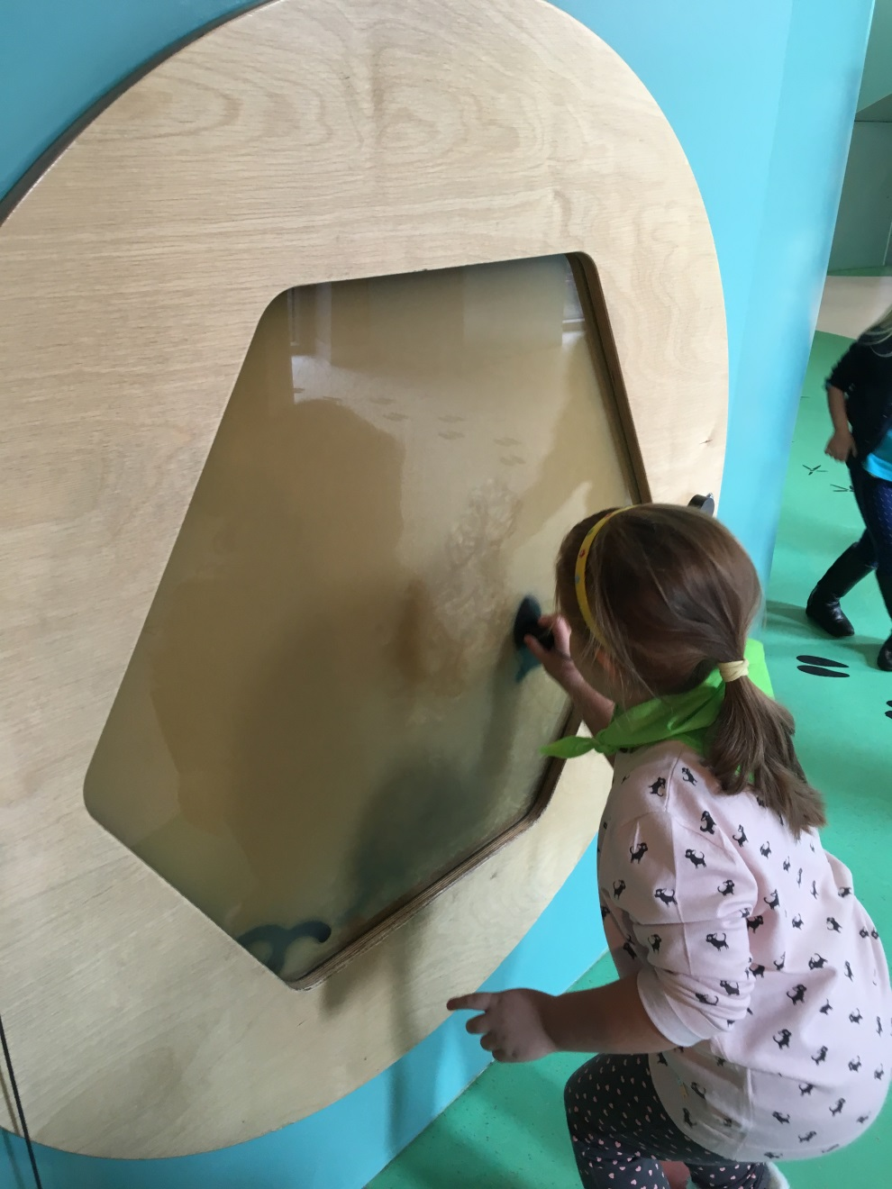

Slide 5
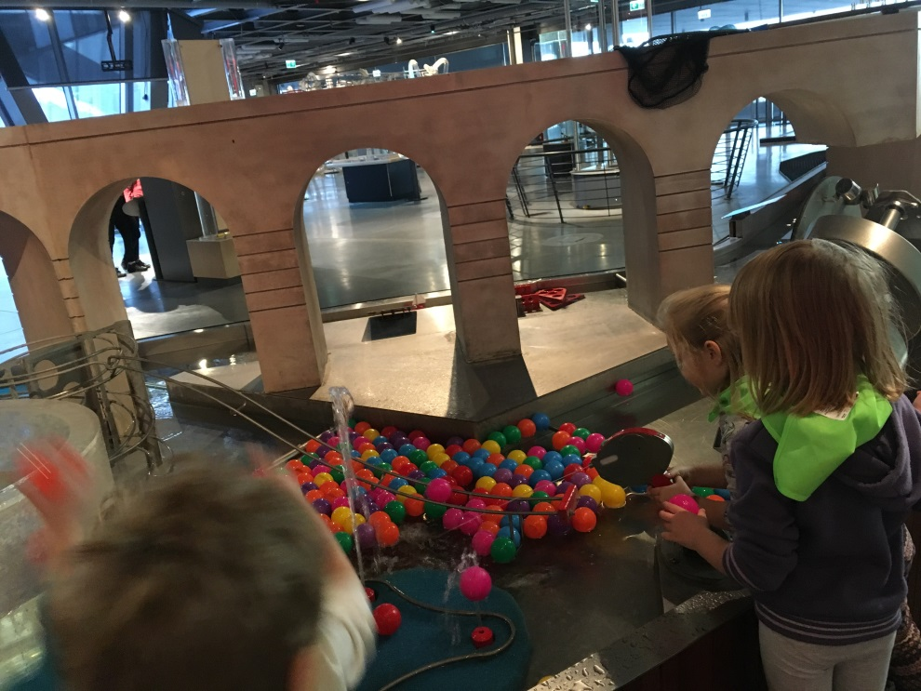
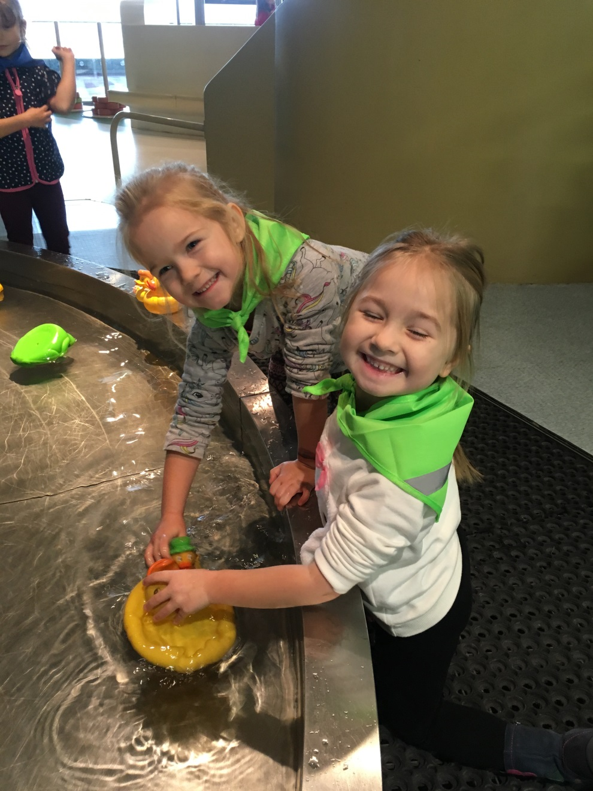
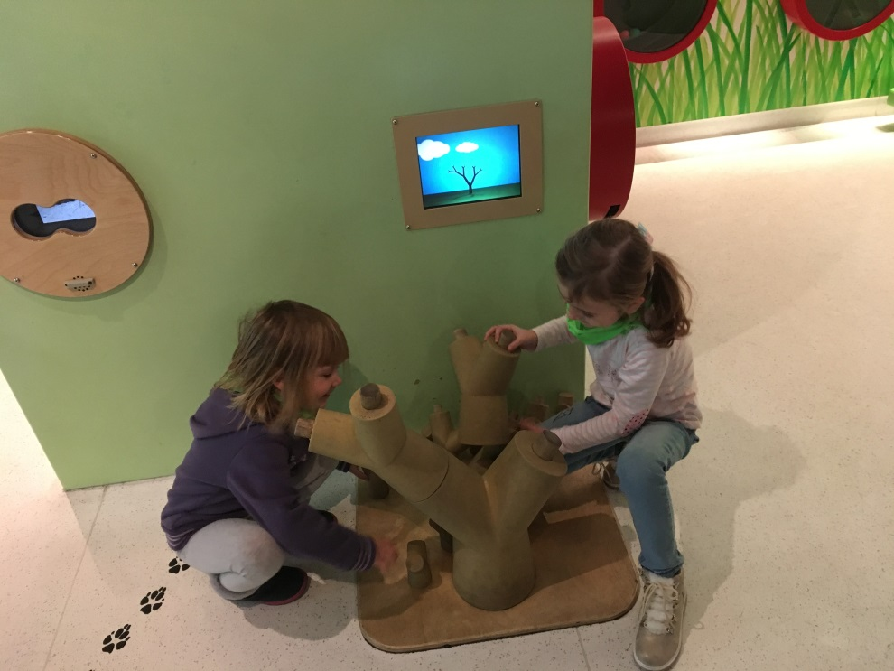

Slide 6
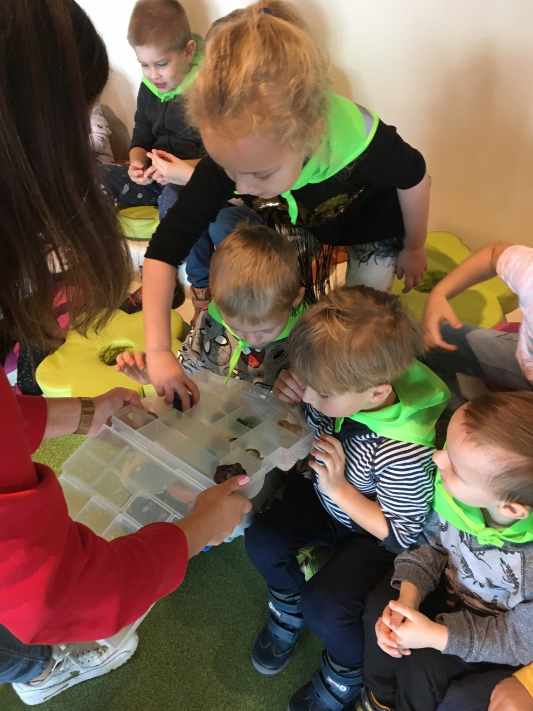
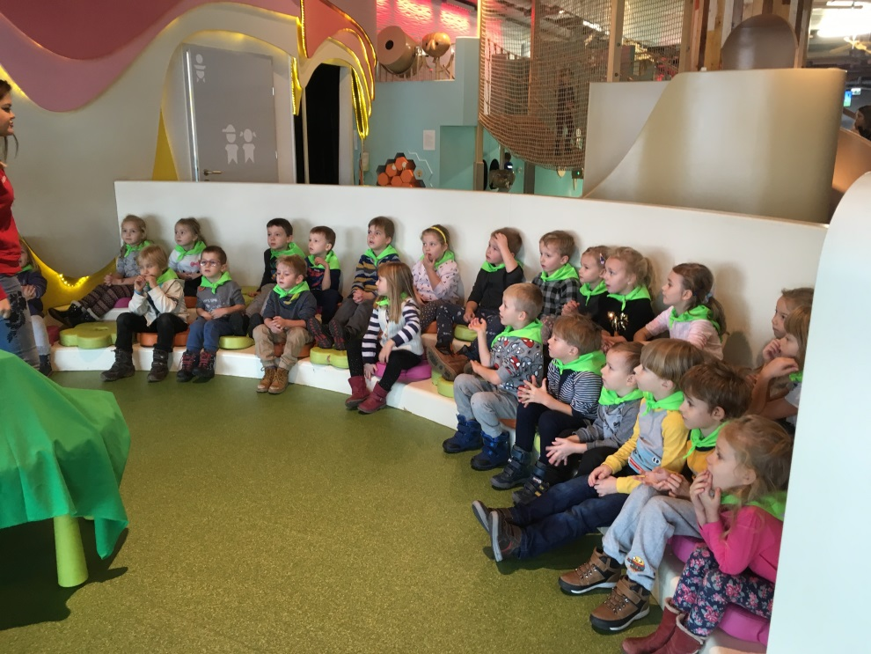

Slide 7
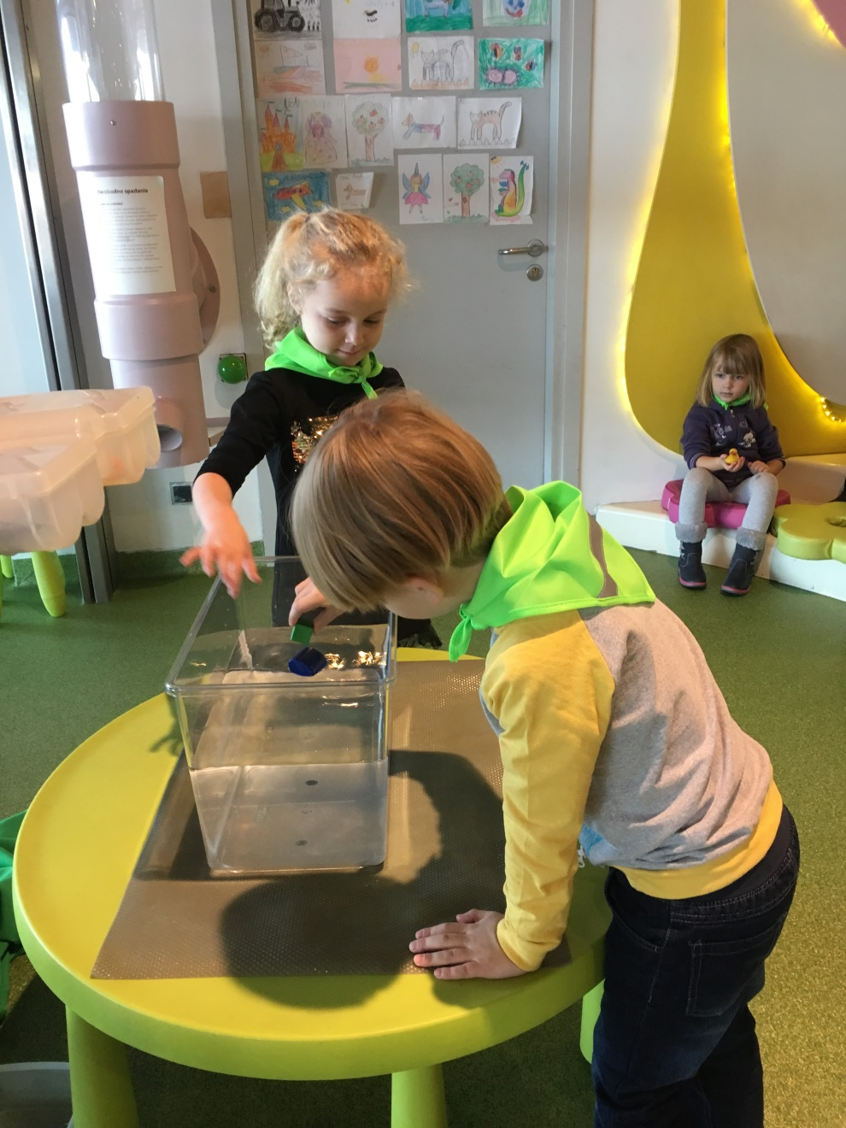
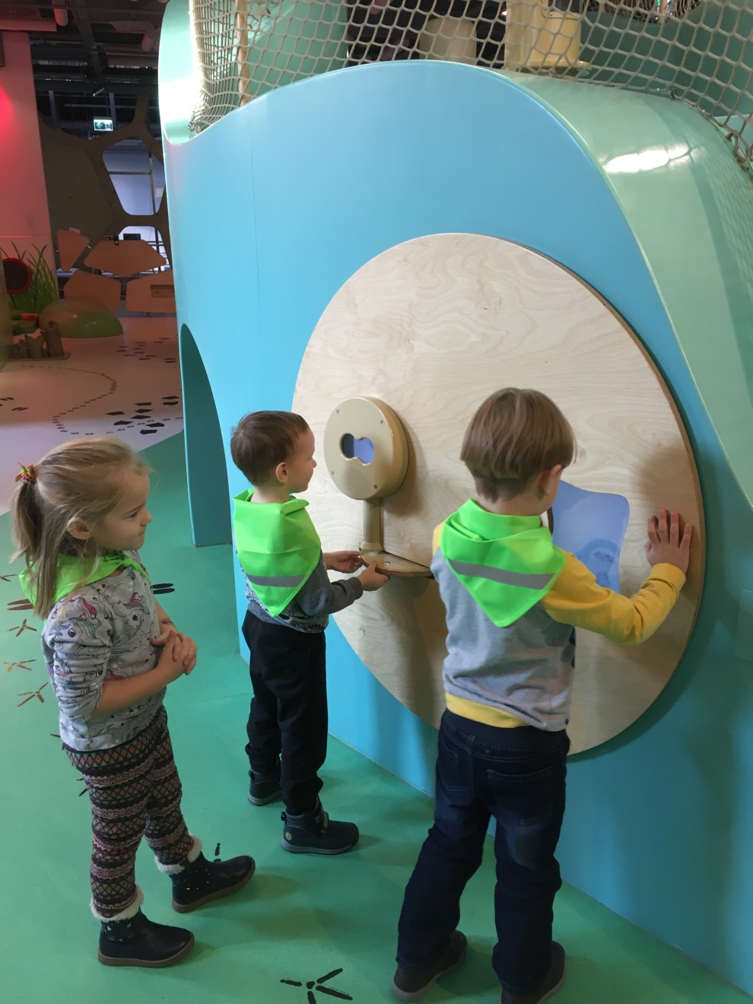

Slide 8
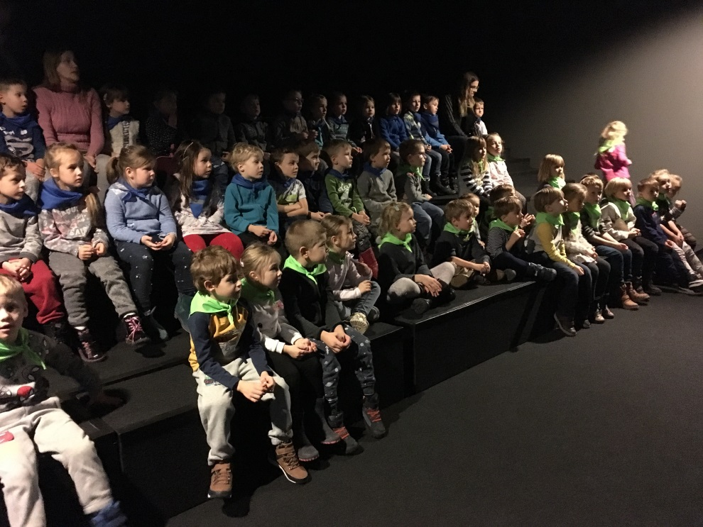
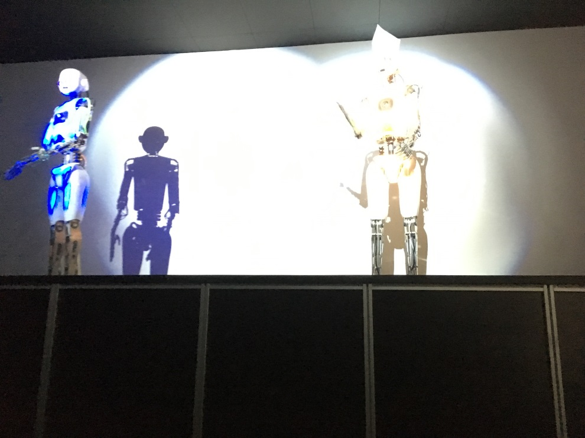
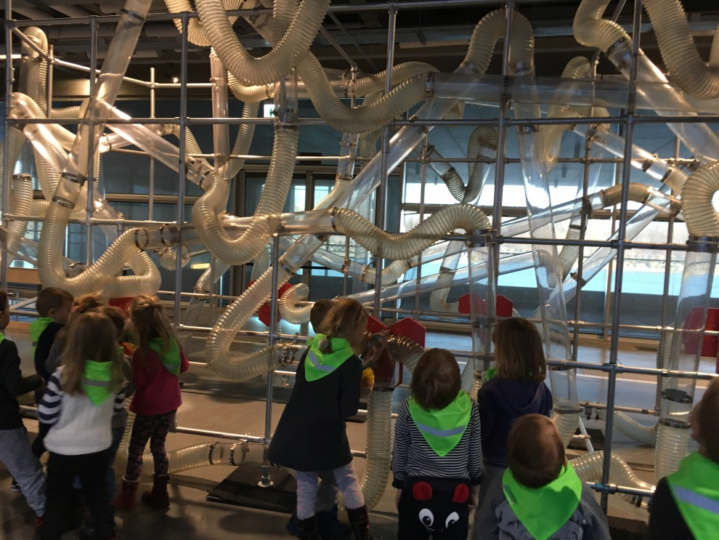
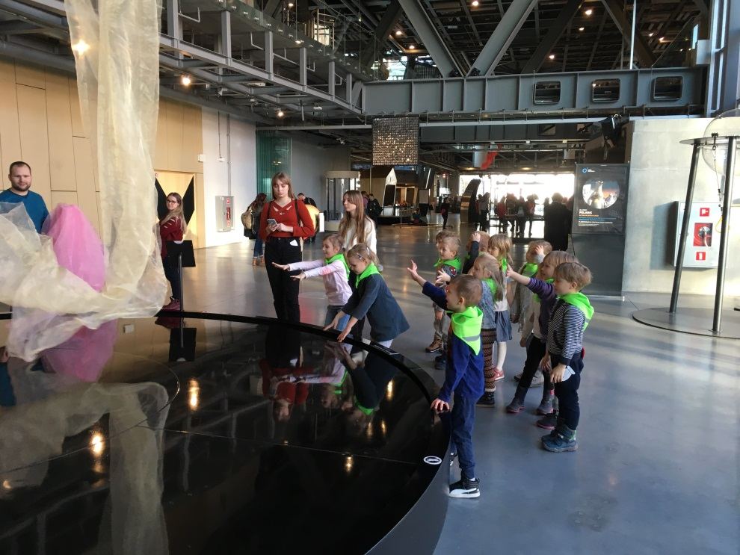

Slide 9
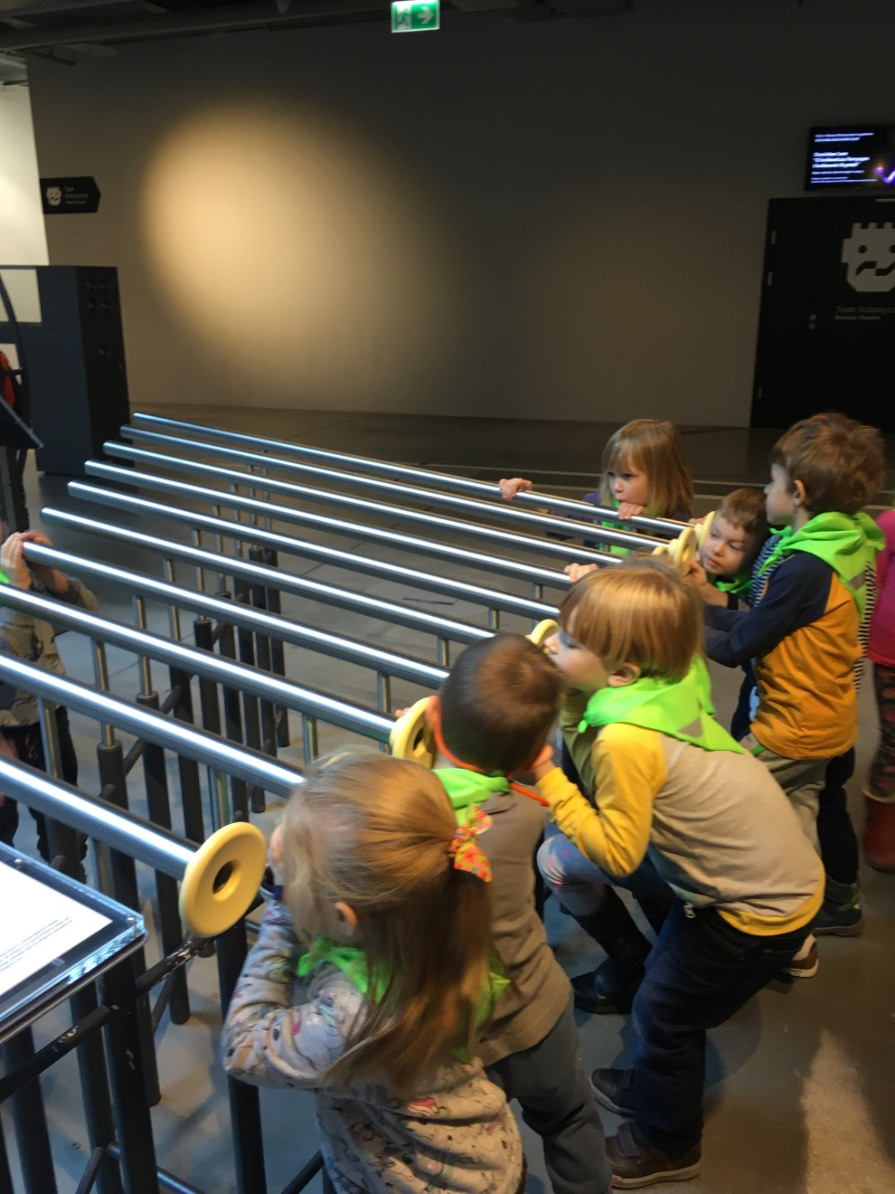

Slide 10
